Slide 1


Slide 2
Byzantium
박한성 일병 블록체인 개발자
Github : hspark15429 Hyperledger-fabric chain code
송문경 상병 Front-end 개발자
Github : moonsong98 React, Typescript
오동재 상병 (팀장) 블록체인 개발자
Github : donggni0712 Hyperledger-fabric SDK
정현구 병장 블록체인 개발자
Github : kojjok97 Hyperledger-fabric SDK
홍범순 상병 Back-end 개발자
Github : beomsun0829 Django, SQLite

Slide 3
Blo-my
문제 상황
해결 방안
로컬 데이터
인트라넷에서 유통되기 전, PC에서 local파일로 총기수불대장이 존재할 때, PC에 오류가 생기면 기존의 모든 데이터가 삭제됨.
클라우드
데이터가 생성되는 즉시 프라이빗 인트라넷에 등록하여 PC 문제로 데이터가 삭제되는 상황을 예방.
변조 위험
인트라넷이 해킹될 경우 데이터 변조가 쉬움.
블록체인
블록체인을 활용하여
변조 불가능한 데이터 유통.
접근성
예하부대는 자신의 상급부대에서 부식이
어떤식으로 유통되고 있는 지
현 상황을 확인하기가 힘듦.
서비스
블록체인 네트워크를 활용하여 각 식자재에
대한 유통 과정을 확인할 수 있도록 함.

Slide 4
Blo-my
국방 데이터 유통 프로젝트
책임 추적성
오픈 소스 프로젝트
무결성
Notes:
Blo-my는 책임 추적성, 무결성을 이용한 국방 데이터 유통 프로젝트입니다.

Slide 5
프로젝트 설명

Slide 6

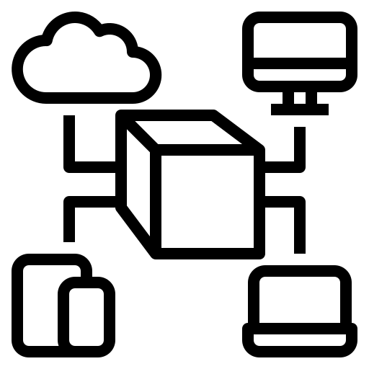


프라이빗 블록체인
책임 추적성
프라이빗 블록체인
기밀성
무결성
Notes:
프라이빗 키로 블럭을 생성하기때문에 해당 블럭의 데이터들에 대한 책임자가 누군지 쉽게 찾을 수 있고,
분산된 장부로 관리되는 데이터들의 과반수를 해킹해야 변조가능하기 때문에 위/변조가 불가능하기 때문에 블록체인을
국방 데이터 유통에 사용하기로 설계하였습니다.
허가되지 않은 참가자들은 장부를 조회할 수 없는 프라이빗 블록체인이 국방 데이터 유통에 적합할 것이라고 판단해
퍼블릭 블록체인이 아닌 프라이빗 블록체인을 채용했습니다.

Slide 7

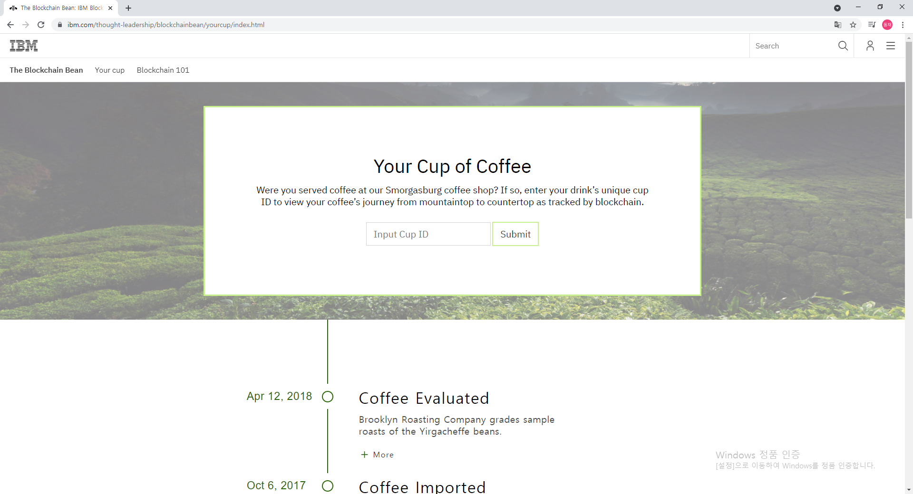
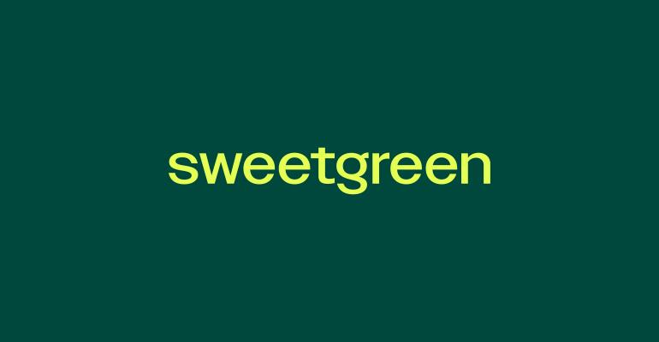
블록체인 사용 사례
▲퍼블릭 블록체인을 활용한 식품 원산지 추적
▲하이퍼레저 패브릭을 활용한 커피 원산지 추적
Notes:
Blo-my를 소개하기에 앞서 블록체인을 활용한 몇가지 사례를 설명드리겠습니다.
Driscoll's사는 IBM 과 협력해 생산에서 판매까지 추적이 가능한 라벨링을 개발했습니다.
이 기술을 납품되는 과일의 수확일, 제품 정보 및 배송 정보를 알 수 있으며, 특정 베리의 유기농 또는 공정거래 여부 등에 대한 정보까지 확인할 수 있습니다.
sweetgreen사는 식재료 공급망의 투명성을 높이기 위해 블록체인을 활용하고 있습니다.
블록 체인 기술을 통해 운송트럭 의 GPS 및 냉장 시스템으로 식재료가 투명하게 유통되고 있음을 소비자들에게 어필하고 있으며 또한 로메인 상추 리콜 등과 같은 식품 관련 질병으로부터의 예방, 채소DNA 를 통한 작물 계획과 재고 및 비용 관리까지 운영하고 있습니다.
마지막으로 오른쪽 사진은 full stack fest 2018에서 Horea Porutiu가 발표한 하이퍼레저 을 사용한 커피 제조 과정 추적 서비스입니다.
이와 같은 서비스들을 보고, 블록체인을 국방데이터에 접목시킬 수 있을 것이라는 확신이 들었습니다.

Slide 8




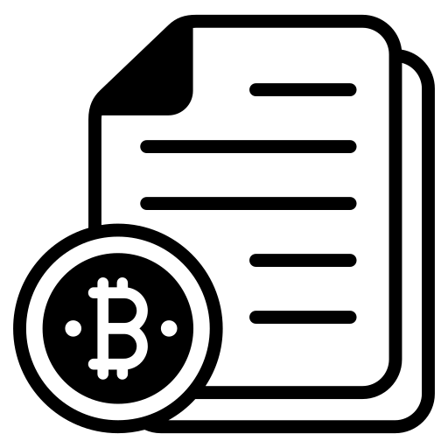
Hyperledger-fabric?
기존의 블록체인
Notes:
저희는 블록체인 네트워크를 구현하기 위해 오픈소스 프로젝트인 하이퍼레저 패브릭을 활용하였습니다.
하이퍼레저 패브릭이란 모듈러 아키텍쳐를 이용한 어플리케이션 개발을 가능하도록 해주는 프레임워크로 허가형 프라이빗 블록체인의 형태를 가집니다.
우선 누구나 자유롭게 참여할 수 있는 기존의 블록체인과는 다르게 자체 인증 시스템에 의해 허가된 사용자만이 블록체인 네트워크에 참여할 수 있습니다.
기존의 블록체인은 블록체인 네트워크에 참여한 모든 참여자가 모든 정보에 대한 원장을 가지고 있었습니다. 하지만 하이퍼레저에서는 채널을 이용하여 해당 정보를 공유하고자하는 노드 간에만 별도의 원장을 생성하는 것이 가능합니다.
이러한 하이퍼레저의 특성이 국방 데이터의 형태에 적합하다고 생각하였고, 최종 산출물의 완성도를 높여줄 것이라고 생각해 하이퍼레저 패브릭을 이용하였습니다.

Slide 9








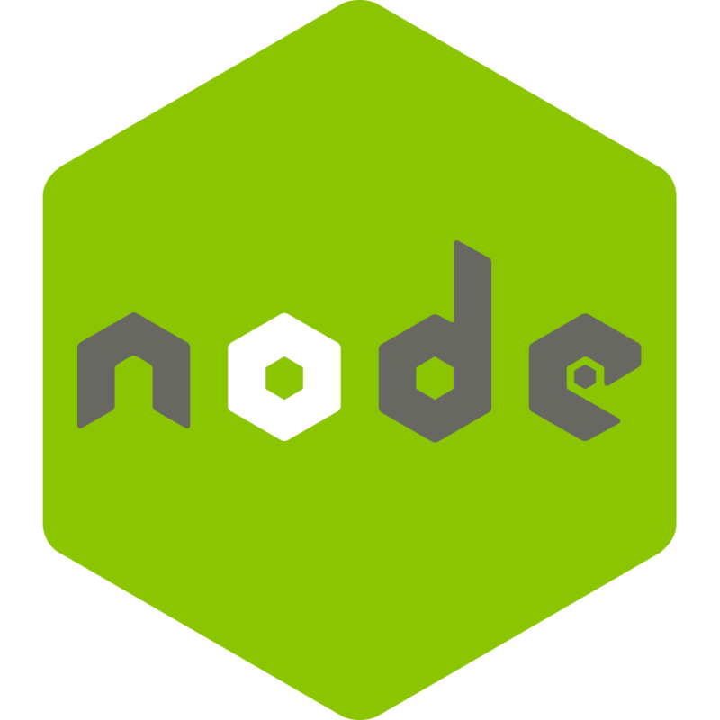
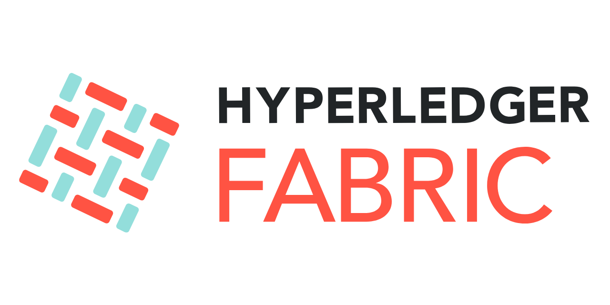

구조
mempool
부식 장부
총기 장부
용사1
organization1
용사2
organization3
orderer
총기 채널
부식 채널
부식 장부
총기 장부
총기 장부
간부1
간부1 개인 키
용사2
organization2
Notes:
플랫폼의 내부 구조 설계는 위와 같습니다.
유저는 간부와 용사로 나뉘며 Front-end는 react와 TypeScript를 사용해 구현하였습니다.
Back-end는 Django로 구성되며 승인되기 전의 데이터들은 SQLite를 사용한 DB에 보관됩니다.
Back-end에서 처리한 데이터는 Hyperledger fabric SDK를 거쳐 블록체인 네트워크로 전송됩니다.
Block-Chain은 nodeJS를 이용한 Hyperledger-fabric을 사용하였습니다.
hyperledger-fabric에서 제공하는 데이터의 default값은 단순한 key-value값이기 때문에
CouchDB를 사용해 데이터 형태를 Key-value값이 아닌 doc형태로 저장할 수 있게 하였습니다.

Slide 10
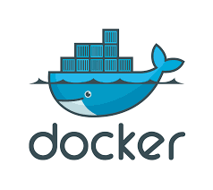


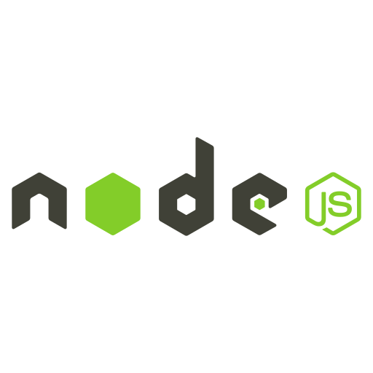



사용 기술
Infra
Server
Back-end
Front-end
DB

Slide 11
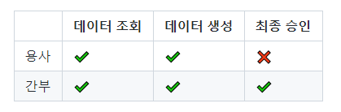
서비스 계층
Notes:
Blo-my 서비스를 이용하는 고객은 크게 두 부류입니다.
첫째는 징병제로 모집된 용사들이고, 둘째는 직업군인, 즉 간부들입니다.
용사는 데이터 조회, 데이터 업데이트 기능을 사용할 수 있고,
간부는 데이터 조회, 데이터 업데이트를 포함해, 데이터 최종 승인 기능을 사용할 수 있습니다.
자세한 내용은 팀블로그를 사용해 설명드리겠습니다.
(다음페이지에 팀 블로그 링크)

Slide 12
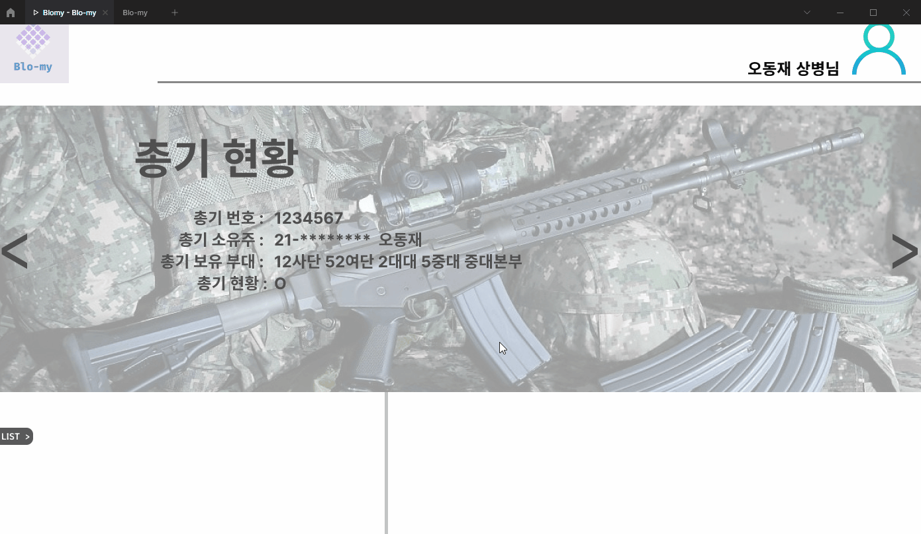
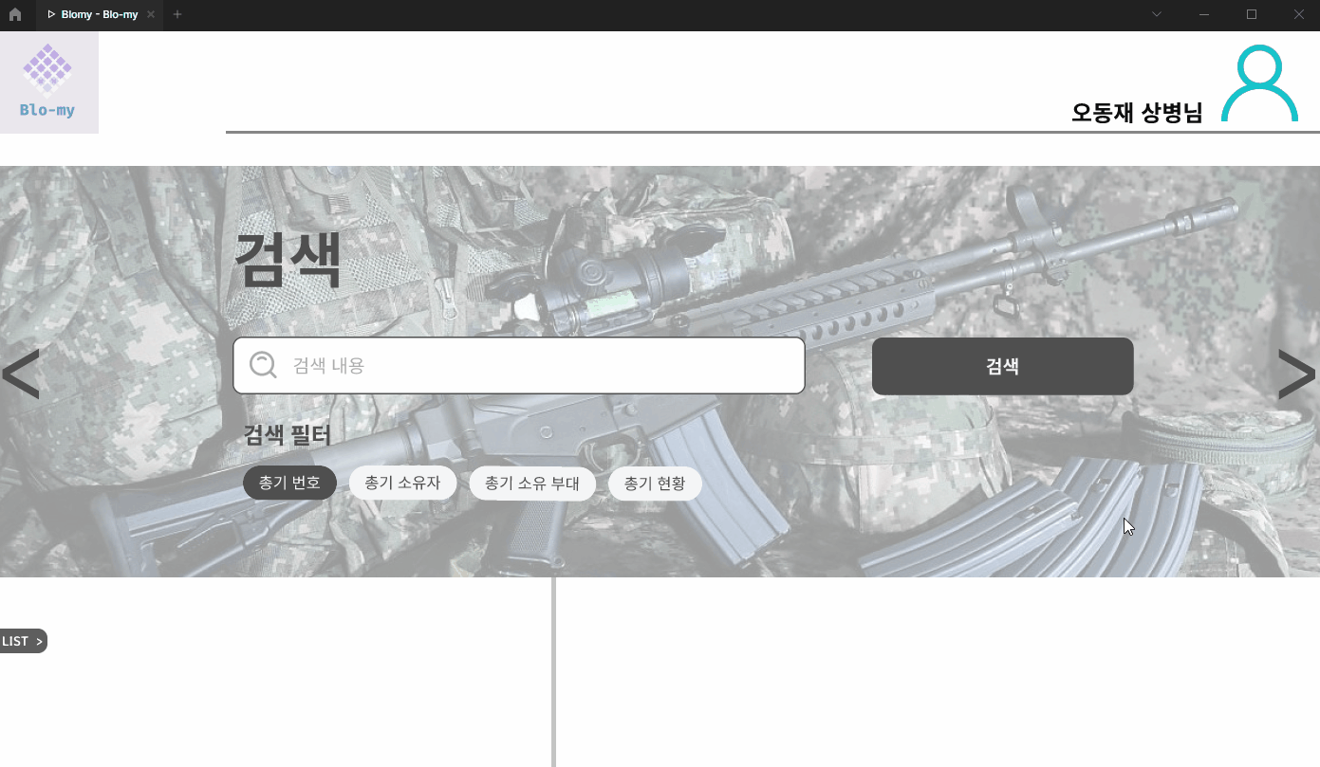

핵심 기능
▲총기 검색 페이지
▲총기 업데이트
▲총기 목록 조회

Slide 13
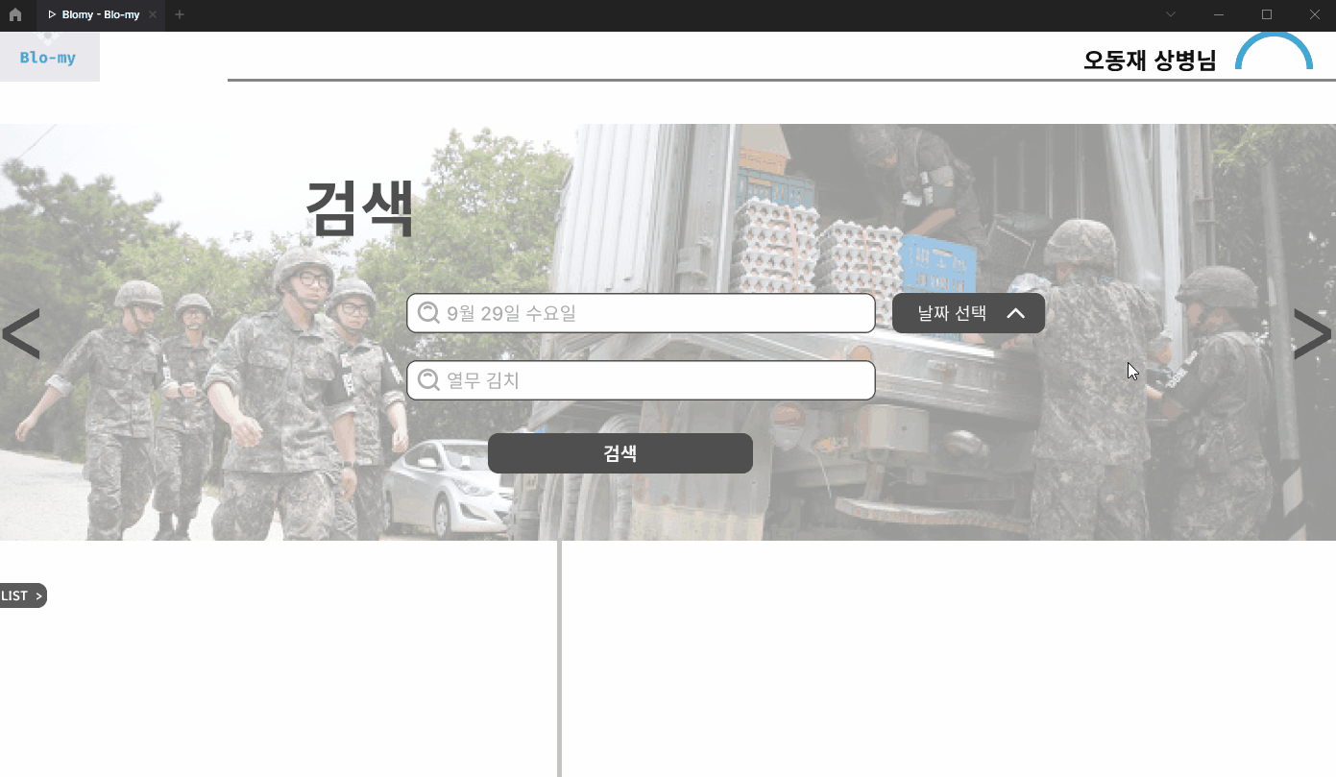
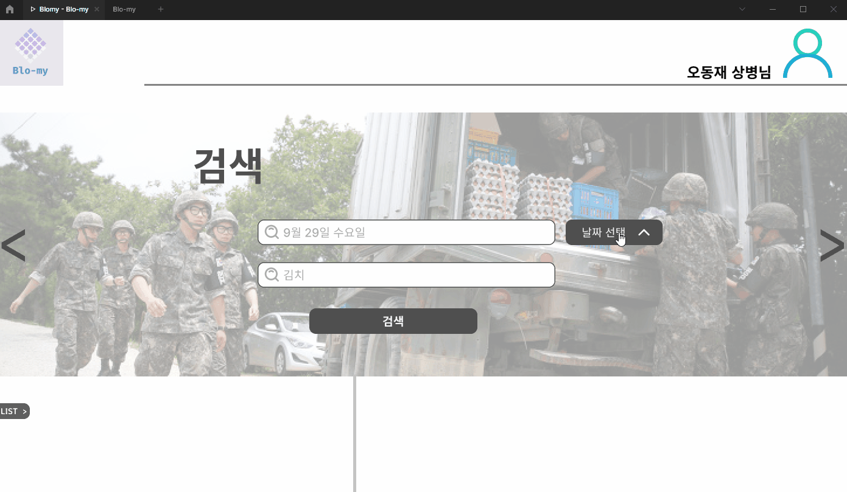
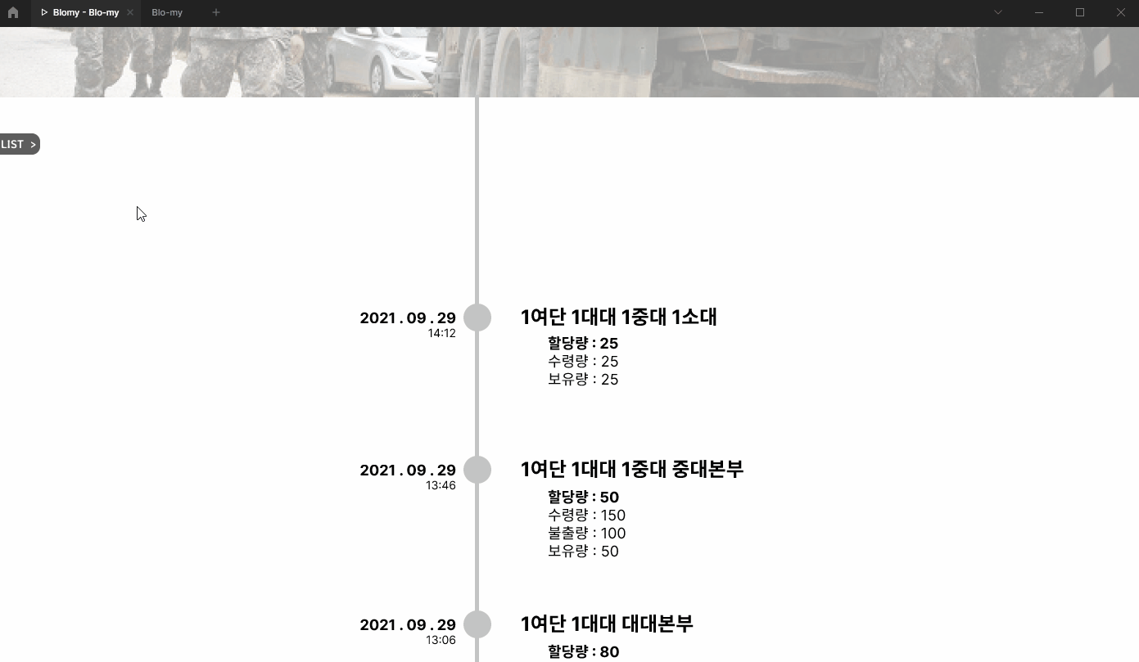
핵심 기능
▲부식 작전 페이지
▲부식 작전 내역 검색
▲부식 작전 목록 조회

Slide 14
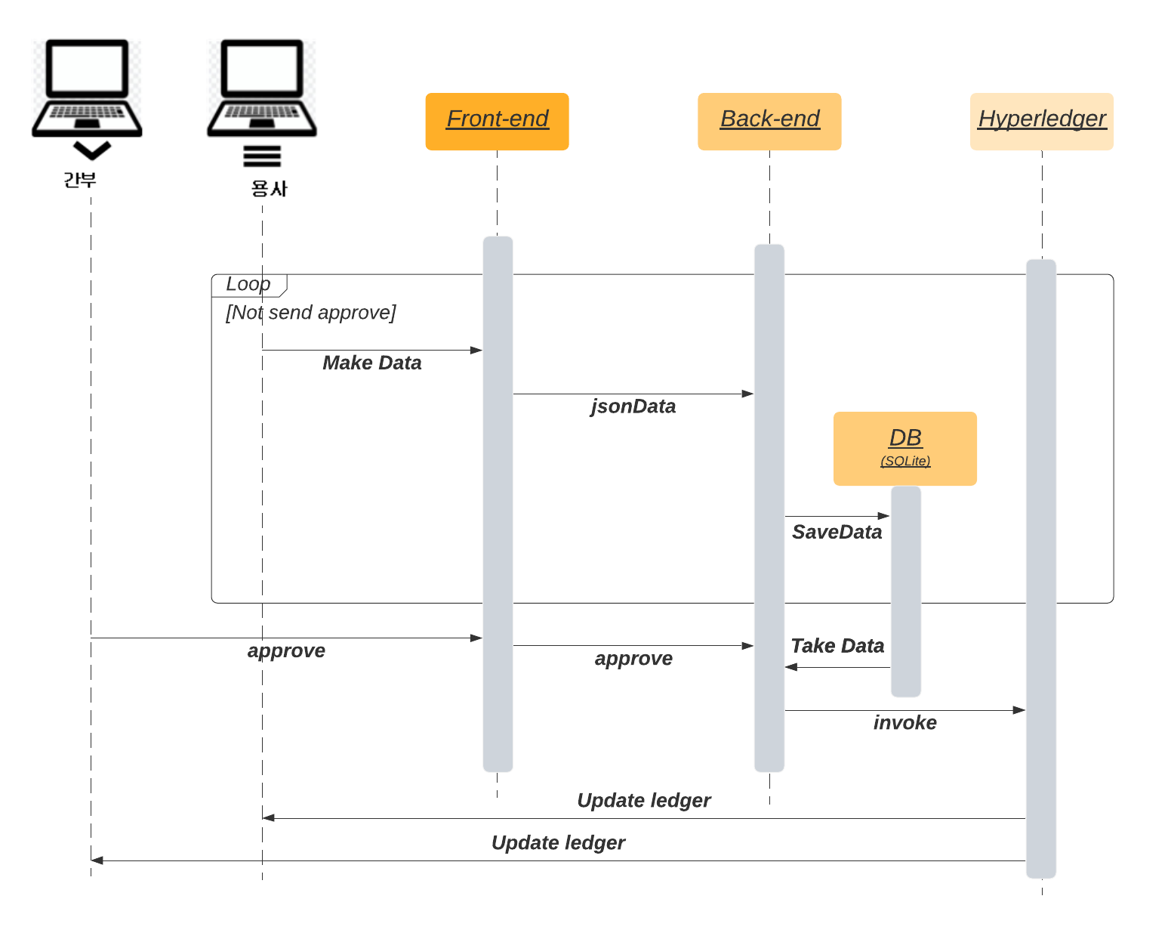
데이터 플로우 차트
Notes:
다음 그림은 데이터를 hyperledger-fabric에 전달하기 까지의 데이터 플로우 차트입니다.
유저가 front-end에서 데이터를 생성하면 front-end가 back-end에 데이터를 업데이트 하기 위한 json을 넘깁니다.
back-end는 받은 json을 DB에 저장합니다.
간부가 데이터를 승인하기 전까지 이 활동이 반복적으로 이루어집니다.
간부가 데이터를 승인하면 front-end는 back-end로 approve request를 줍니다.
back-end는 DB에서 데이터를 가져온 후 Hyplerledger-fabric에게 json 데이터를 넘기고
Hyplerledger-fabric은 SDK를 이용해 받아온 json의 내용 invoke하는 방식으로 블록체인이 형성됩니다.
invoke된 데이터는 hyperledger 내부에서 다음과 같이 처리됩니다.(다음 페이지)

Slide 15
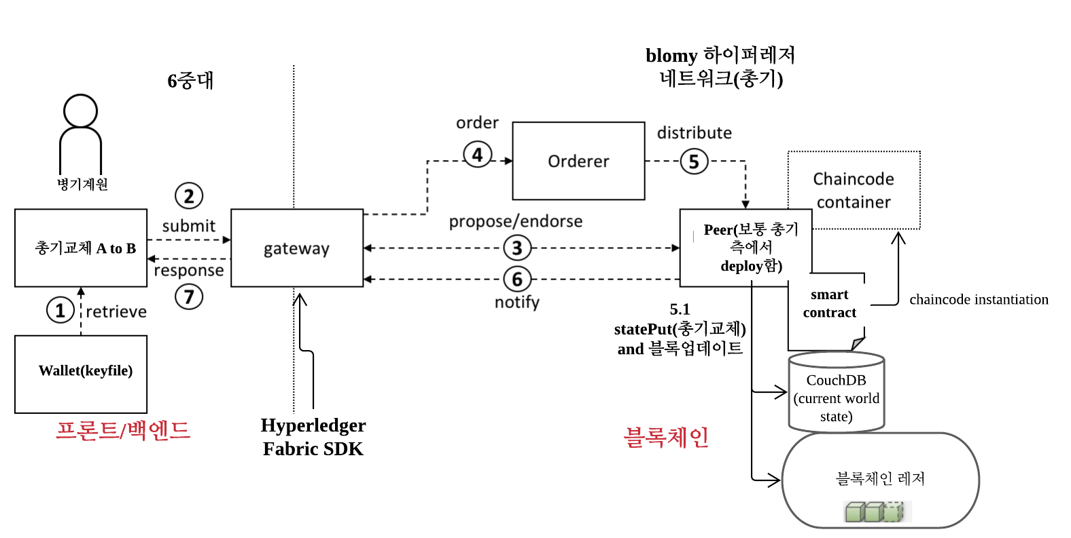
하이퍼레저 패브릭 작동 방식
Notes:
총기계원이 wallet의 키를 이용해서 총기교체 요청을 하면, transaction이 생성되고 gateway에서 각 peer들에게 이러한 정보가 들어왔다는 사실을 알립니다.
그 후 ordering을 통해 각각의 peer들에게서 데이터의 무결성을 검증받은 후, 해당 transaction이 block으로 추가되고 모든 peer에게 블럭이 추가되었다는 사실을 알리는 방식으로 hyperledger-fabric이 작동합니다.

Slide 16
개발과정

Slide 17
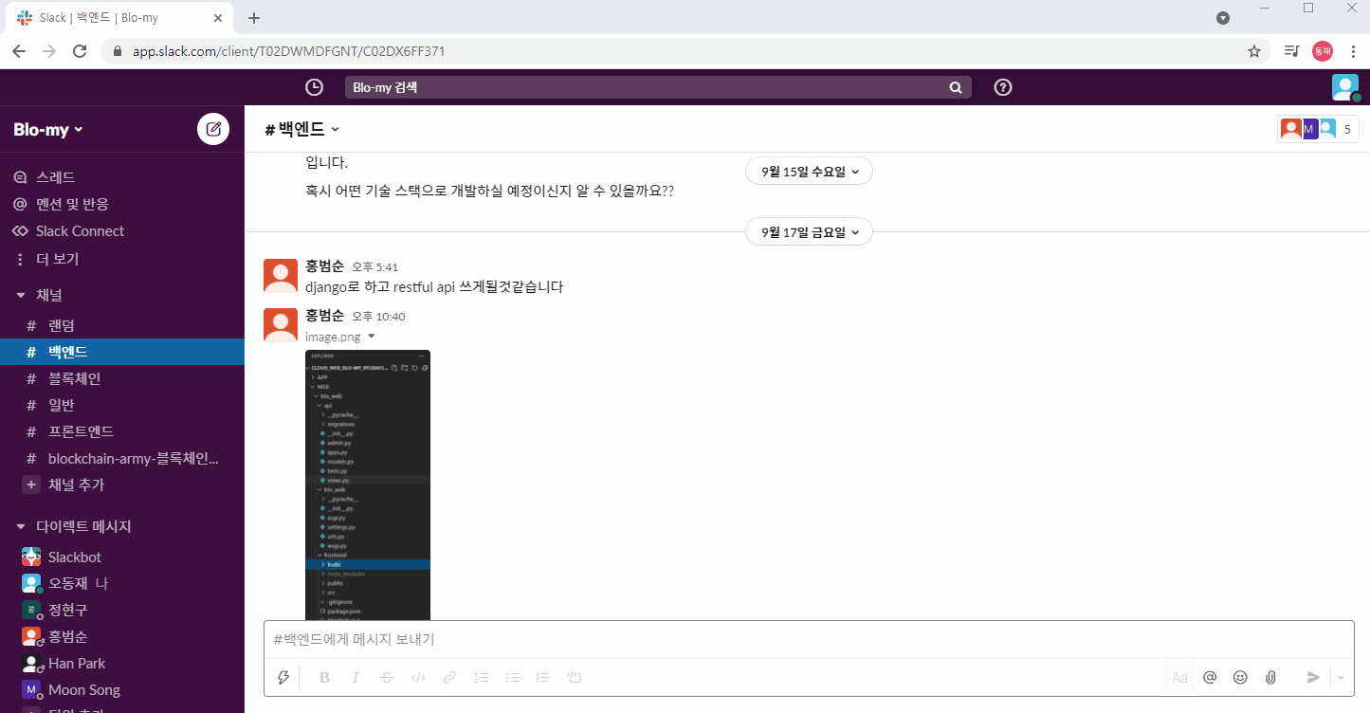
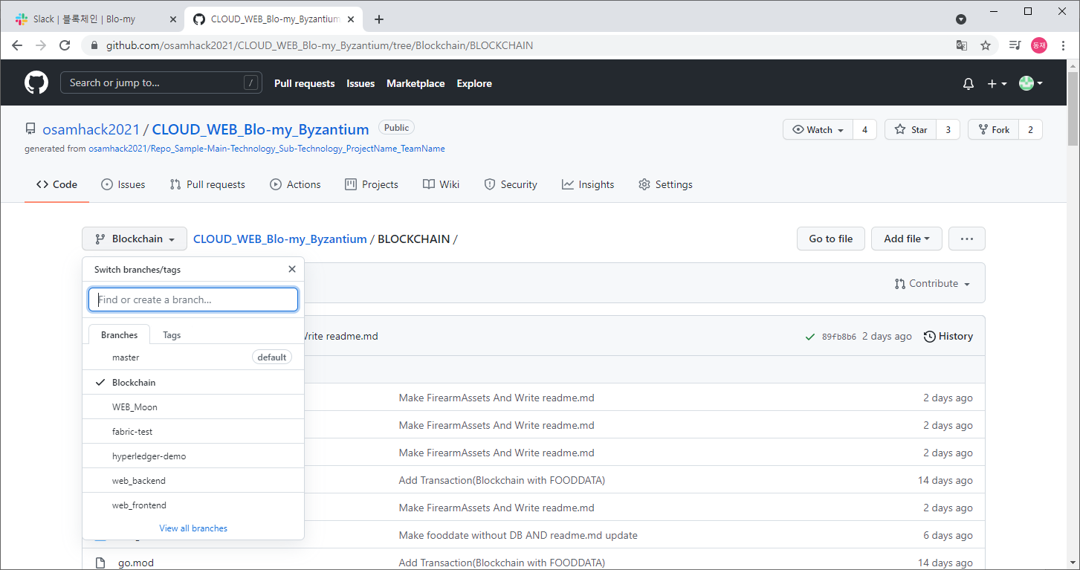
커뮤니티
▲의사소통을 위한 SLACK 활용
▲코드 공유를 위한 GitHub 활용

Slide 18
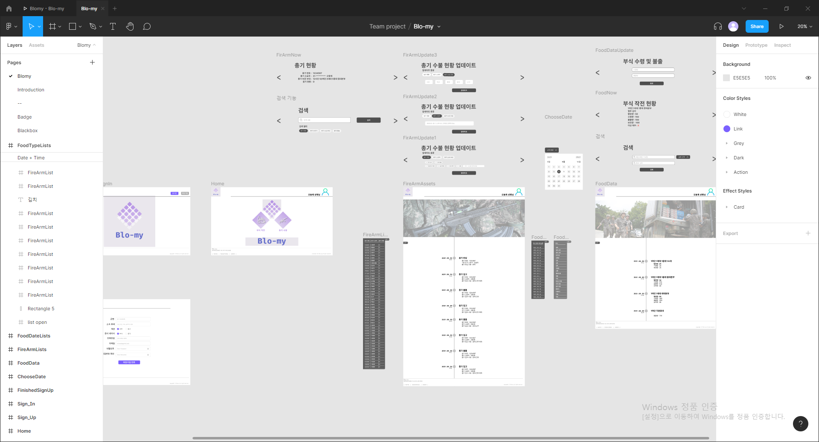
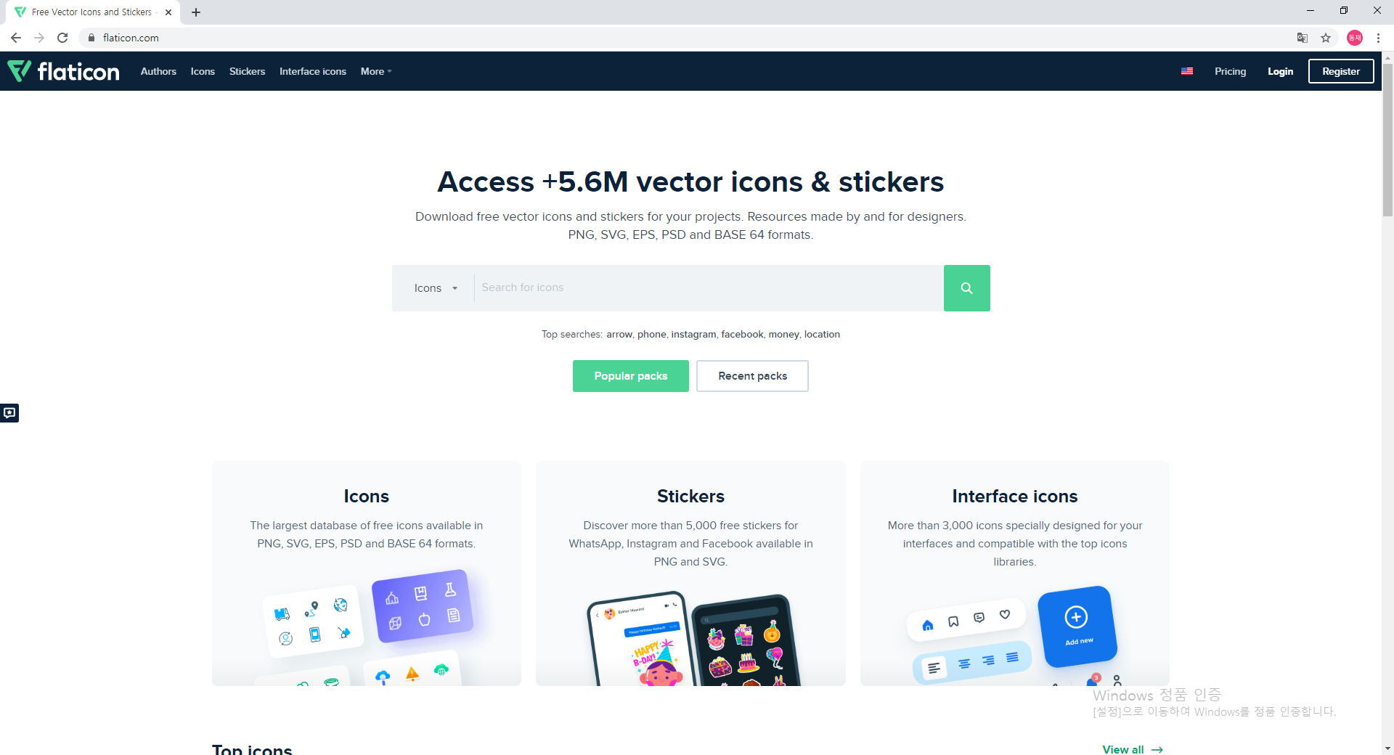
디자인
▲플랫폼 설계를 위한 Figma 활용
▲Flaticon을 활용해 무료 아이콘 사용

Slide 19
기대효과

Slide 20

기대 효과
아 배추 왜 이거밖에 없어
배추 왜 이거밖에 없어
상급부대에서 누락했나, 확인해봐
확인ㅎ...
**부대 불출량이랑 @@부대 수령량이랑 불일치입니다!!
통신보안, ... 배추 불출량 ... 맞습니까
...
... 예 알겠습니다 충성.
...그냥 먹자 배추 없어도 안 죽어
책임 추적 불가
책임 추적 easy
Notes:
오늘날 군대에서는 수령받아야할 물자를 수령받지 못했을 경우, 상급부대 어디선가 누락되었을 것이라고 예측만 할 뿐, 실질적인 책임을 묻기가 힘듭니다.
하지만, blo-my를 사용하면 불출량, 수령량을 한 눈에 확인할 수 있고, 어디서 문제가 생겼는지 쉽게 알 수 있습니다.

Slide 21



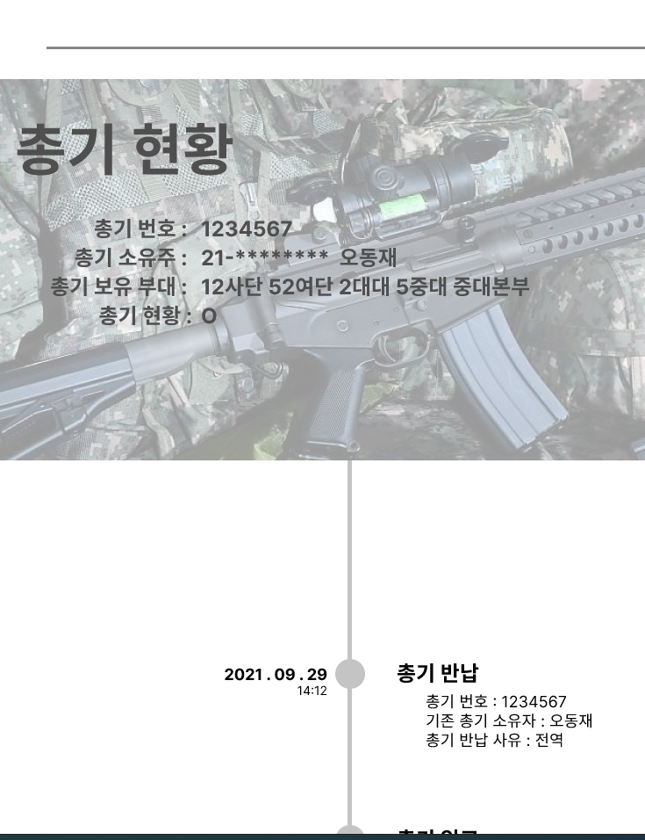
기대 효과
아 PC 다운되서 파일 날라갔다...
...홍길동 하사님... 총기수불대장 파일
삭제된 것 같습니다...
pc 다운됐네
다시 전원 키고...
백업 파일 있잖아, 확인해봐
Blo-my...
백업 파일도 같이 날라간 것 같습니다....
내용 기억나지? 애들 불러서 기억나는 대로 다시 적어야지
데이터 복구 불가
데이터 삭제 걱정X
Notes:
갑작스런 정전, PC과부화, 낙뢰로 인한 PC다운 등 local하게 존재하는 파일은 데이터가 삭제될 위험이 매우 큽니다.
중간중간 저장을 해놓지만, 그럼에도 불구하고 파일이 손상되는 경우를 많이 목격했습니다.
Blo-my를 사용해 이러한 문제를 극복할 수 있습니다.

Slide 22
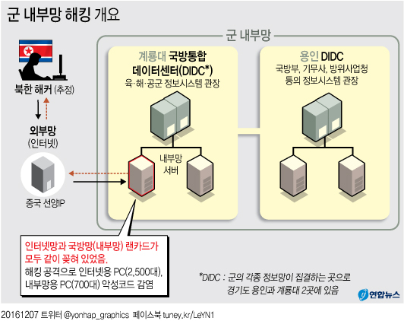
기대 효과
데이터 조회 불가
데이터 변조 불가
Notes:
hyperledger에서 제공하는 블록체인같은 경우에는 허가되지 않은 사용자는 데이터를 조회할 수 없어 해킹으로 인한 정보유출을 방지할 수 있고,
조회를 할 수 있는 내부에서 데이터를 위,변조 하려고 하더라도
블록체인에서는 타원곡선 암호화 시스템 등 비가역적인 암호 시스템을 사용하여 암호화된 데이터를 유통하기 때문에 데이터를 조회하더라도 변경할 수 없습니다.

Slide 23
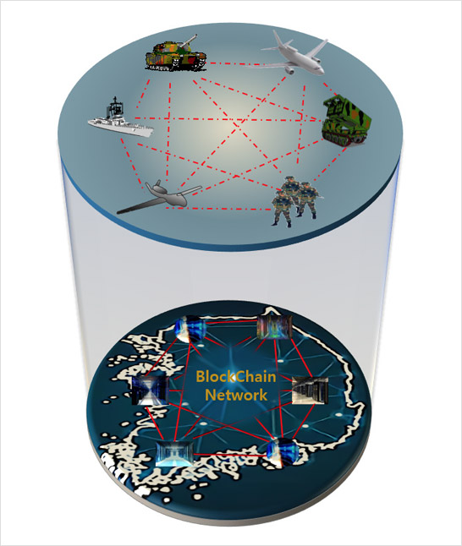
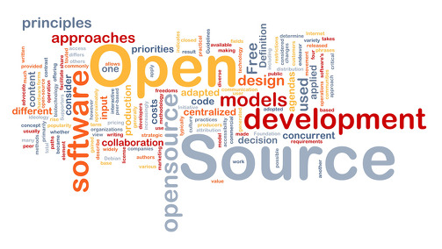
발전 가능성
이미지 출처 : 국방 과학 연구소 (https://www.add.re.kr/board?menuId=MENU02752&siteId=SITE00002)
다양한 국방 데이터에 블록체인 접목 가능
오픈소스 프로젝트
Notes:
이와 같은 블록체인의 특성은 부식, 총기 뿐만 아니라 군수, 방산 계약, 공문서 관리 같이 정보처리내역 등 다양한 분야에 적용이 가능합니다.
또, Blo-my는 이번 헤커톤에서 한번 개발되고 종료되는 프로젝트가 아니라 지속가능한 오픈소스 프로젝트이기때문에, 별다른 국방 예산 지출 없이 프로젝트 발전이 가능합니다.

